Slide 3
Intentions et objectifs
O1 > | S’approprier la nature et la visée de la différenciation pédagogique et de la conception universelle de l’apprentissage (CUA).
O2 > | Planifier la mise en place de dispositifs de différenciation pédagogique dans une activité d’apprentissage et d’évaluation.
O3 > | Appliquer les principes de la CUA dans une diversité de contextes.

Slide 4
Structure de la formation
1
Appropriation : préparation des apprentissages
La différenciation pédagogique
2
Accompagnement : réalisation des apprentissages
La conception universelle
de l’apprentissage
3
Autonomie : intégration des apprentissages
On en discute...
Pour une évaluation inclusive
Objectivation

Slide 5

Activités d’intégration
Activité 7
On en discute...
Activité 9
Objectivation
Activité 8
Pour une évaluation inclusive

Slide 6
Activité 7
On en discute...
Attention !
Ce n’est pas parce que l’enseignant met en place
des dispositifs de différenciation pédagogique qu’il différencie nécessairement l’évaluation.

Slide 7
Les trois niveaux de la différenciation pédagogique
Activité 7
La flexibilité
Les ajustements mineurs
Les ajustements majeurs

Slide 8
Niveaux de différenciation dans les pratiques évaluatives
Activité 7
Pour TOUS
les élèves.
Pour les élèves ayant des besoins particuliers, en fonction de leur plan d’intervention.
Flexibilité
pédagogique
ouverture, choix
Aménagements mineurs
Aménagements majeurs
Sans changer la nature ni les exigences
de ce qui est évalué.
Tâche allégée ou différente, en réponse aux difficultés importantes d’un élève.

Slide 9
Planification 1 :
As-tu des arguments convaincants ?
Quels sont les dispositifs
de différenciation
que vous proposez ?
Planification 2 :
Oyé ! Oyé !

Slide 10
Principes de différenciation en évaluation
Activité 7
La différenciation profite à tous les élèves.
La différenciation en évaluation est planifiée en concordance avec la différenciation de l’apprentissage.
L’évaluation formative favorise la différenciation pédagogique.
La concertation entre les intervenants enrichit
les pratiques de différenciation.
L’implication active de l’élève contribue
à la différenciation en évaluation.

Slide 11
Activité 8
Pour une évaluation inclusive
Évaluer les apprentissages lorsque
l’on différencie l’enseignement.
Indiquer les dispositifs
de différenciation mis en place.
Retrouver la différenciation
dans la démarche d’évaluation.

Slide 12
Comment évaluer les apprentissages
lorsque l’on différencie l’enseignement ?
Activité 8
Identifier et documenter les pistes de différenciation
en rapport avec le développement actuel de la compétence.
Planifier des situations d’apprentissage et d’évaluation
qui tiennent compte de ces pistes.
Élaborer des grilles descriptives qui facilitent le jugement.
Indiquer les dispositifs de différenciation mis en place*.
Concevoir un outil de communication permettant d’observer davantage la progression de l’élève.

Slide 13
* Indiquer les dispositifs de différenciation mis en place
Activité 8
L’enseignant fournit des modèles pour orienter la réalisation de sa tâche. | L’élève a réalisé un dessin plutôt que d’écrire l’explication de sa démarche.
La tâche a été allégée : l’élève n’a fait qu’une partie du travail. | L’élève a pris plus de temps pour réaliser la tâche.
La tâche a été allégée : elle est moins complexe. | L’élève a dicté ses idées à une autre personne qui les a écrites.

Slide 14
Retrouver la différenciation dans la démarche d’évaluation
Activité 8
La différenciation peut se retrouver à n’importe quelle étape de la démarche d’évaluation
Elle consiste en effet à « programmer une série d’activités
ou de tâches visant à s’assurer que le parcours individuel
de chaque élève lui permettra de faire les expériences requises pour l’acquisition des compétences au programme »
(Laveault, 2005, p. 20).
Ainsi, dès l’étape de cette planification initiale, l’enseignant
peut envisager des mesures d’aide qui s’adaptent aux différences observées chez les élèves de façon à les aider à consolider
leurs connaissances et à développer des compétences.

Slide 15
Planifier un atelier
sur un concept au choix selon les principes
de la CUA
En équipe de trois, proposer trois exemples d’application du concept à l’aide des principes de la CUA qui pourraient être présentés à des enseignants pour expliquer les bienfaits de la CUA sur l’apprentissage des élèves.
Sélectionner un concept.
Décrire un contexte authentique dans lequel il est nécessaire de mobiliser l’action.
Proposer des pistes d’universalisation de l’enseignement et de l’évaluation.

Slide 16
Activité 9
Objectivation
Autoévaluation
Évaluation de la formation

Slide 17
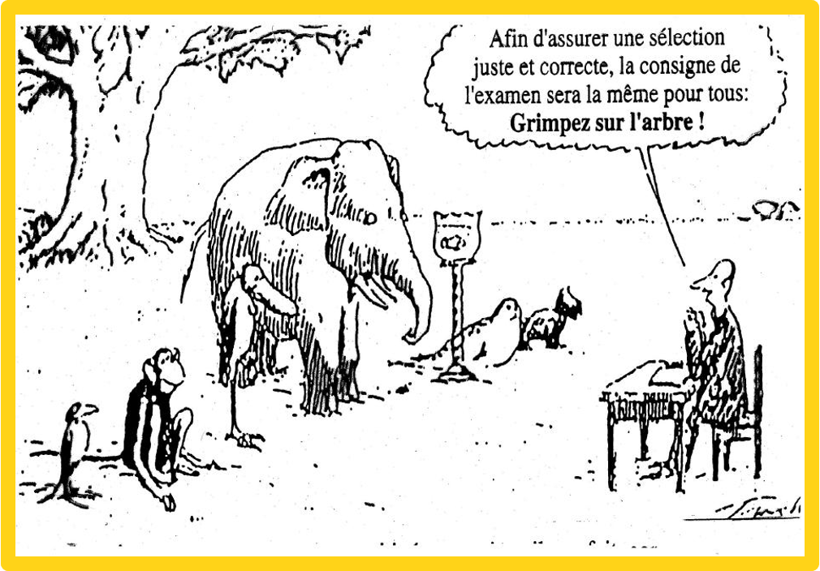
Pour conclure

Slide 18
Références
Durand, M.-J. et Chouinard, R. (2012), L’évaluation des apprentissages : de la planification
de la démarche à la communication des résultats (2e éd.), Montréal (Québec), édition MD.
Girouard-Gagné, M. et Durand, M. J. (2022). Les modalités d’évaluation des apprentissages
à l’enseignement supérieur : L’apport de la conception universelle de l’apprentissage (CUA) dans un contexte inclusif d’enseignement à distance. Médiations et médiatisations, (9), 121-131.
Laveault, D. (2005). Le jugement professionnel de l’enseignant : quel en est l’impact
sur l’acte d’évaluer ? Mesure et évaluation en éducation, 28(2).
Philip, C. (2013). L’inclusion scolaire qu’en est-il ?. L’Express. https://blogs.lexpress.fr/the-autist/files/2013/09/L_inclusion-scolaire-2-C.-PHILIP.pdf
Perrenoud, P. (1997). Construire des compétences dès l’école. Paris (France), ESF éditeur.
Rose, D. H., Robinson, K. H., Hall, T. E., Coyne, P., Jackson, R. M., Stahl, W. M. et Wil-causkas, S. L. (2018). Accurate and Informative for All: Universal Design for Lear-ning (UDL) and the Future of Assessment. In Elliott, S., Kettler, R., Beddow, P., Kurz, A. (dir.) Handbook
of Accessible Instruction and Testing Practices. Springer, Cham.
Vygotsky, L. S. (1985). Pensée et Langage. Paris (France), Éditions Sociales Françaises.

Slide 19
Crédits
Conceptrices principales :
Myriam Girouard-Gagné, doctorante en évaluation des apprentissages et conseillère pédagogique, Université de Montréal.
Marie-Aimée Lamarche, Ph. D. en évaluation des apprentissages, Université de Montréal.
Inspiré des travaux de :
Micheline Joanne Durand, Ph. D., professeure en évaluation des apprentissages, Université de Montréal, référente conseil scientifique APPRENDRE, GTE 7.
Sous la supervision de :
Micheline Joanne Durand, Ph. D., professeure en évaluation des apprentissages, Université de Montréal, référente conseil scientifique APPRENDRE, GTE 7.
Pascal Ndinga, Ph. D., professeur à l’Université du Québec à Montréal, coordinateur GTE 7.

